Slide 1
团队第三次外出
汇报人：伍拾壹团队
时间：2021.7.8

Slide 2
目录
CONTENT
01
02
03
准备
交流过程
心得

Slide 3
PART 01
准备

Slide 4
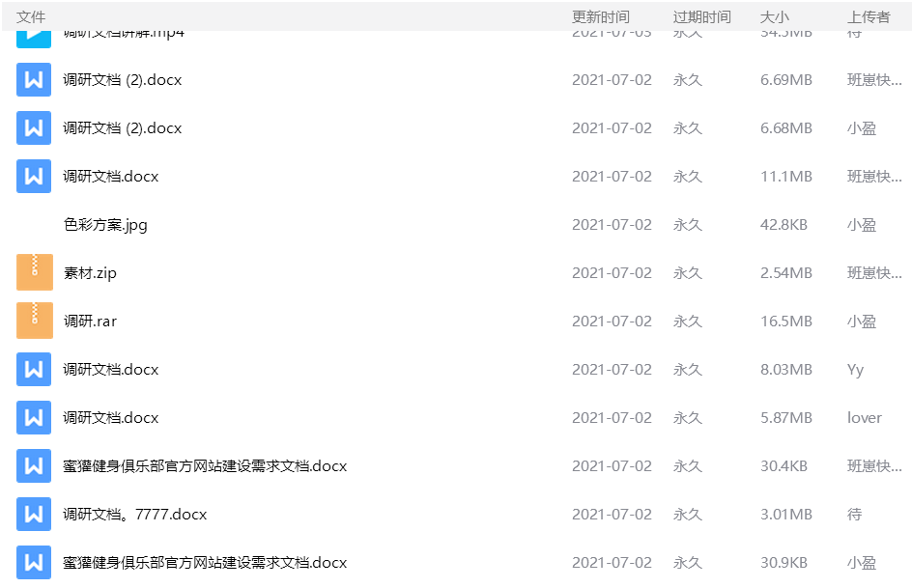
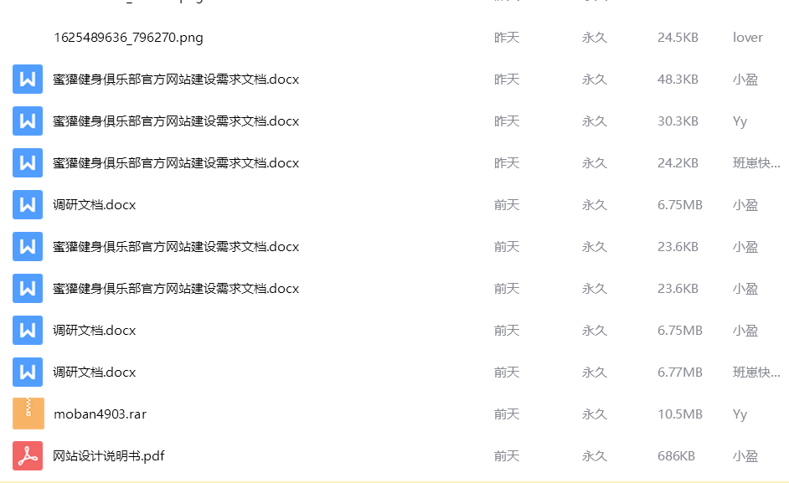
准备
为了能够顺利促成项目，对调研文档，需求文档进行反复修改，确保万无一失。

Slide 5
PART 02
交流过程

Slide 6
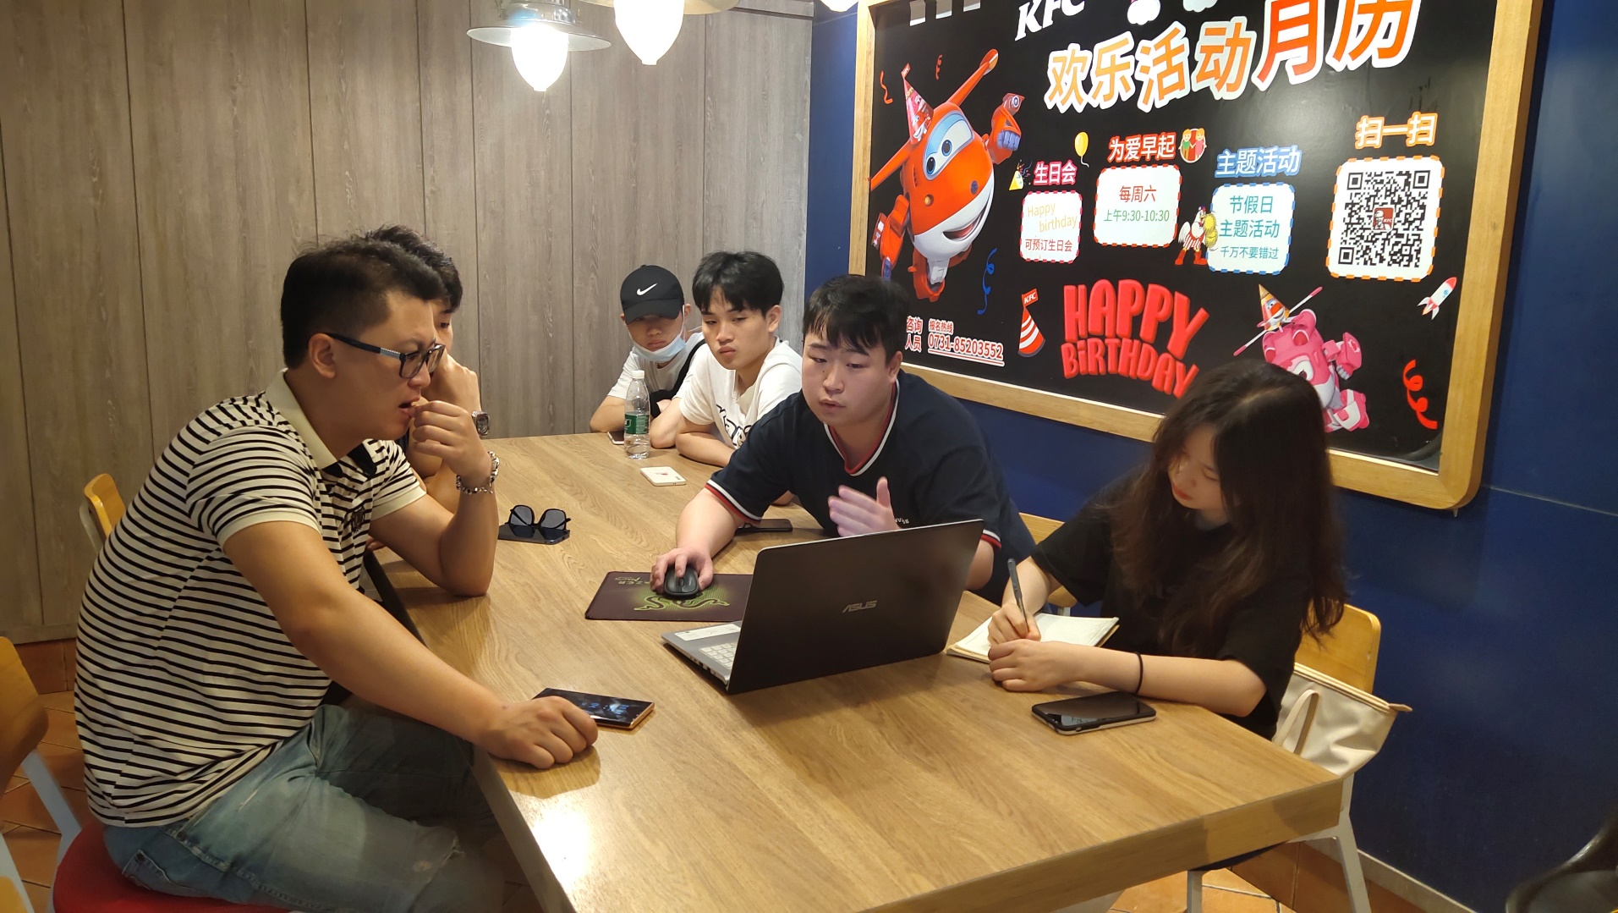
交流过程
与甲方介绍调研文档，并提出制作建议与想法

Slide 7
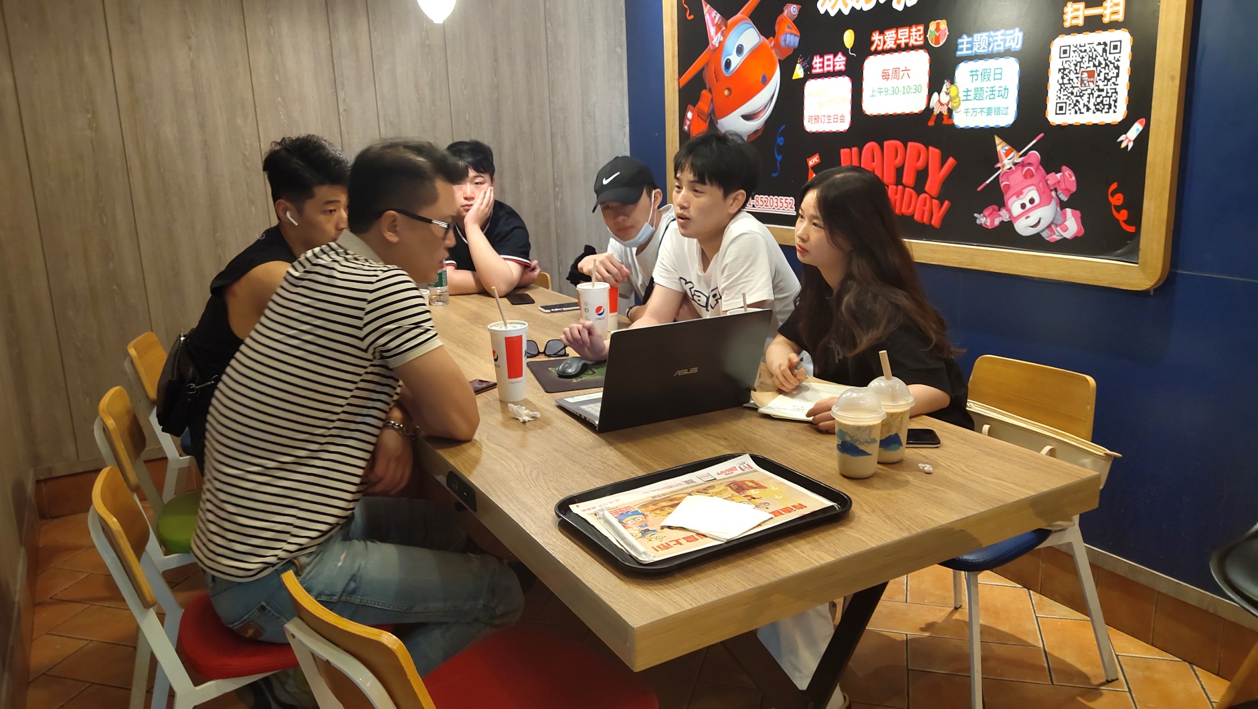
交流过程
与甲方沟通具体网页实现的需求，并同步记录

Slide 8
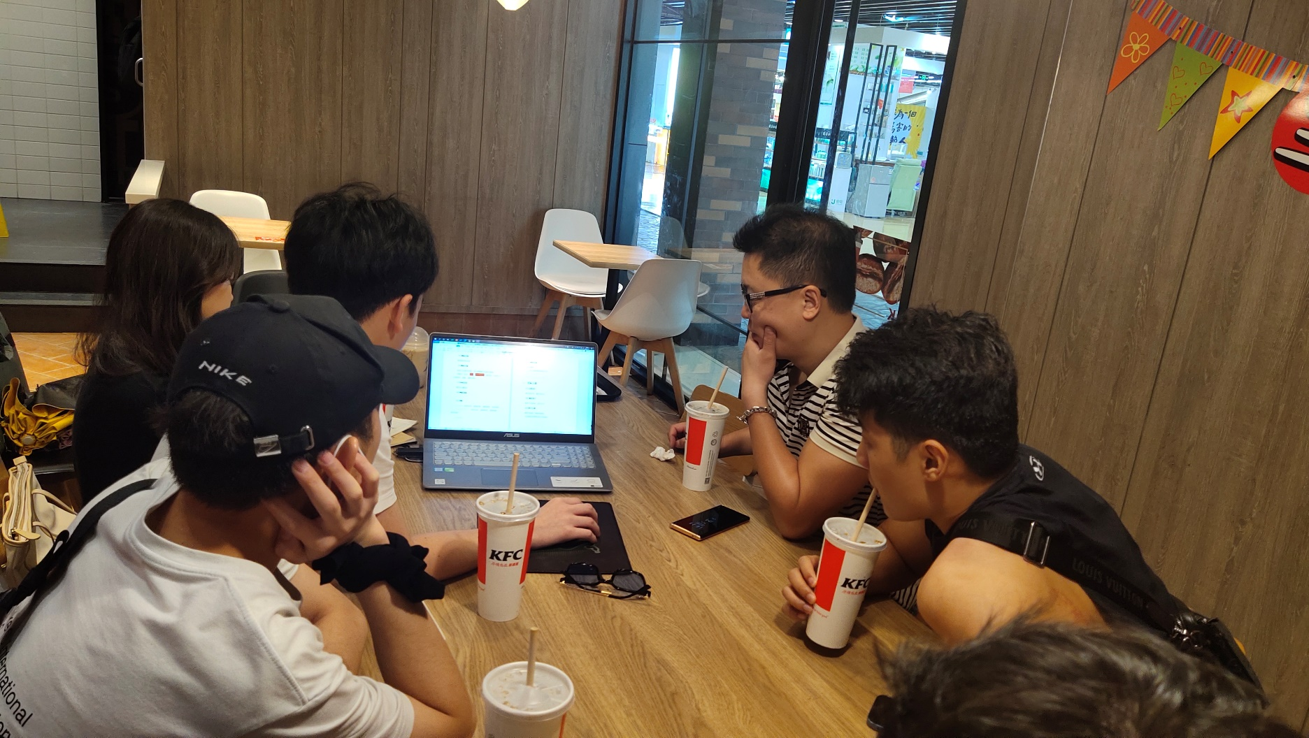
过程
在确定页面数量与相关效果时，提案基本都被反驳

Slide 9
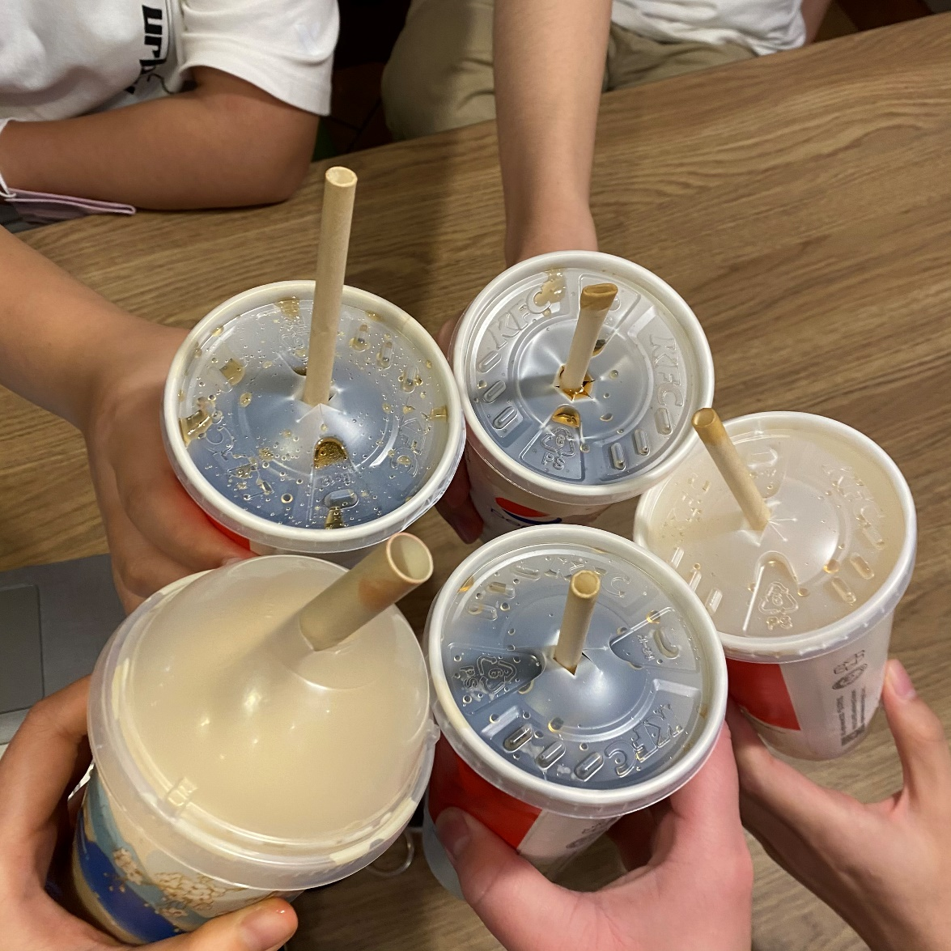
交流过程
心力交瘁
喝杯肥宅快乐水

Slide 10
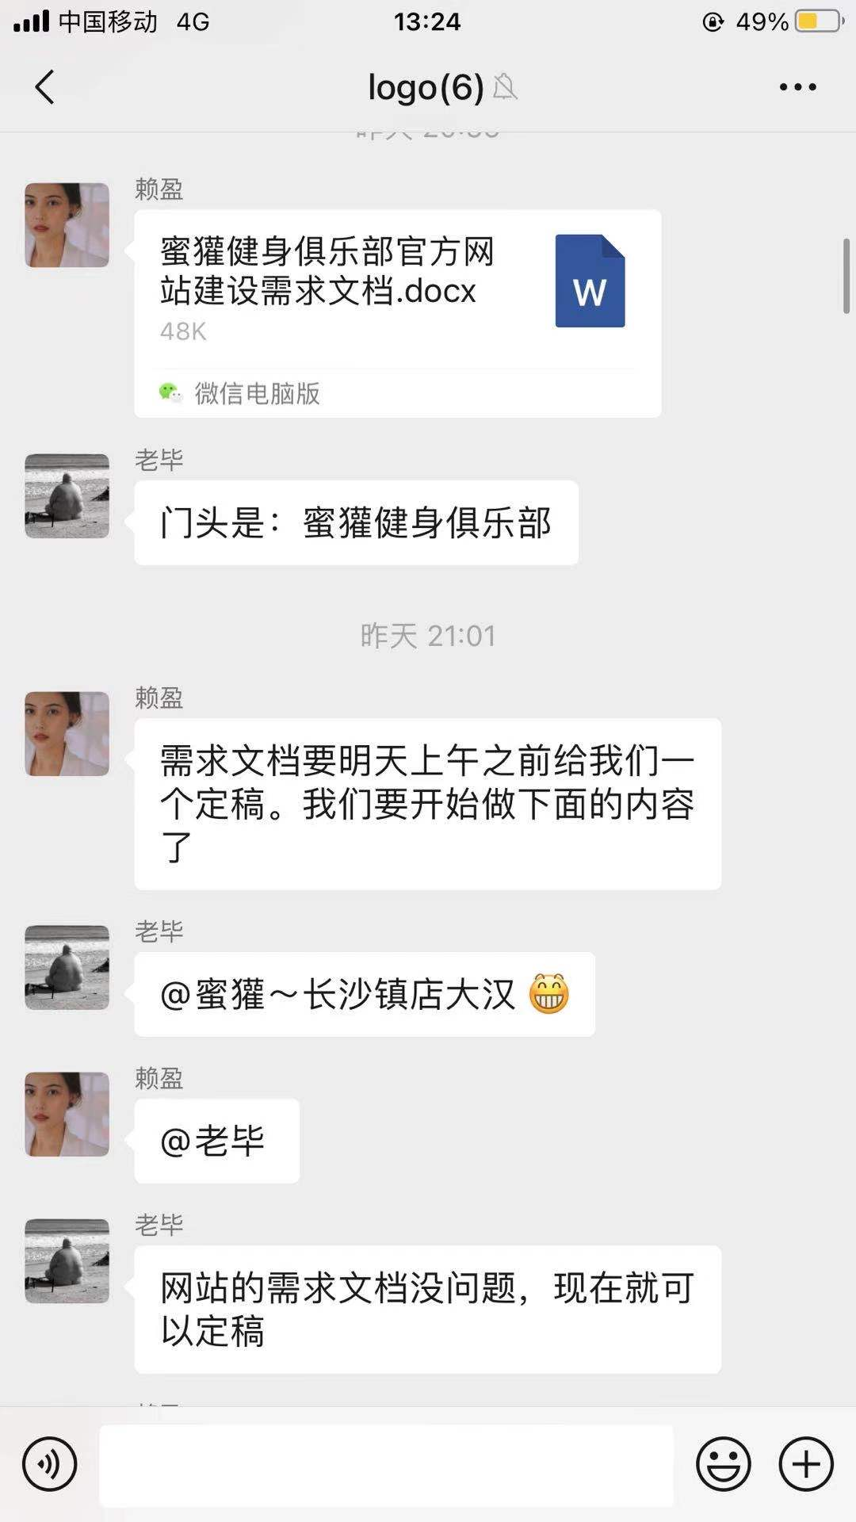
交流过程
在线上再次进行反复确认与沟通
终于对网页设计与制作的需求确定并签订。

Slide 11
交流过程
https://v.youku.com/v_show/id_XNTE3ODk0Njk2OA==.html

Slide 12
PART 03
心得

Slide 13
总结
甲方爸爸很“威武”
乙方真的很难做！

Slide 14
汇报完毕 感谢观看
汇报人：伍拾壹团队
时间：2021.7.8

